Slide 1
Финансовые задачи
Разработала Науменкова Ольга Васильевна учитель высшей категории МБОУ СОШ №65 г. Иркутска

Slide 2
Презентация представляет практическое пособие по подготовке учащихся к выполнению 16-го задания из ЕГЭ «Финансовая математика». Она позволяет научить решать различные типы задач. Эта презентация будет полезна как учителям, так и ученикам 10 – 11 классов для подготовки к ЕГЭ.
Все рассматриваемые задания взяты из материалов для подготовки к единому государственному экзамену по профильной математике.
Знания данного материала повышают шансы на максимальный балл на экзамене и на финансовую грамотность, необходимую для жизни.

Slide 3
Задача № 1
Анатолий решил взять кредит в банке 331000 рублей на 3 месяца под 10% в месяц. Существует две схемы выплаты кредита.
По первой схеме банк в конце каждого месяца начисляет проценты на оставшуюся сумму долга (т. е. увеличивает долг на 10%), затем Анатолий переводит в банк фиксированную сумму и в результате выплачивает весь долг тремя равными платежами (аннуитетные платежи).
По второй схеме тоже сумма долга в конце каждого месяца увеличивается на 10, а затем уменьшается на сумму, уплаченную Анатолием. Суммы, выплачиваемые в конце каждого месяца, подбираются так, чтобы в результате сумма долга каждый месяц уменьшалась равномерно, то есть на одну и ту же величину (дифференцированные платежи). Какую схему выгоднее выбрать Анатолию? Сколько рублей будет составлять эта выгода?

Slide 4
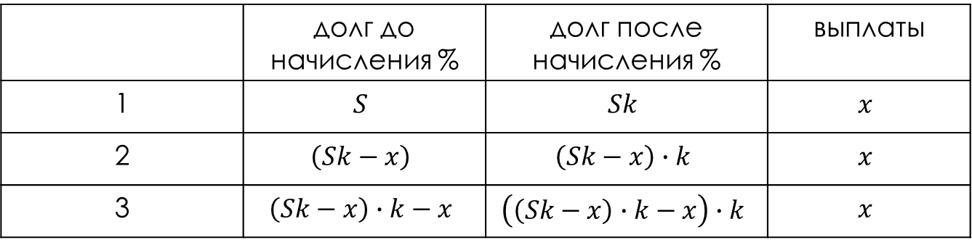

n = 3 r = 10 k = 1,1
Первая схема. Аннуитетные платежи. S = 331000
$\left(\left(Sk−x\right)∙k−x\right)∙k−x=0$
$\left(Sk^{2}−xk−x\right)∙k−x=0$
$Sk^{3}−xk^{2}−kx−x=0$
$331000∙{1,1}^{3}−x∙{1,1}^{2}−1,1x−x=0$
$x\left({1,1}^{2}+1,1+1\right)=331000∙{1,1}^{3}$
$3,31x=331000∙1,331$
$x=\frac{331000∙133,1}{331}=133100$
 | долг до начисления % | долг после начисления % | выплаты
1 | $$S$$ | $$Sk$$ | $$x$$
2 | $$\left(Sk−x\right)$$ | $$\left(Sk−x\right)∙k$$ | $$x$$
3 | $$\left(Sk−x\right)∙k−x$$ | $$\left(\left(Sk−x\right)∙k−x\right)∙k$$ | $$x$$

Slide 5
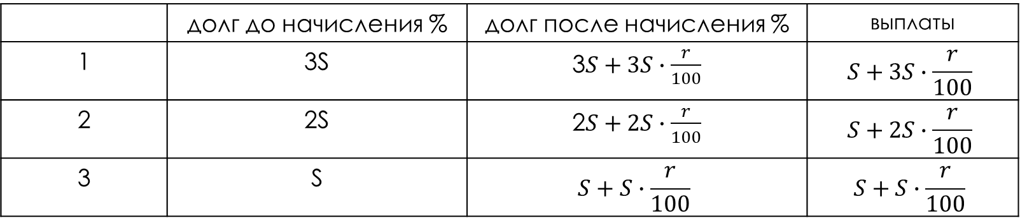
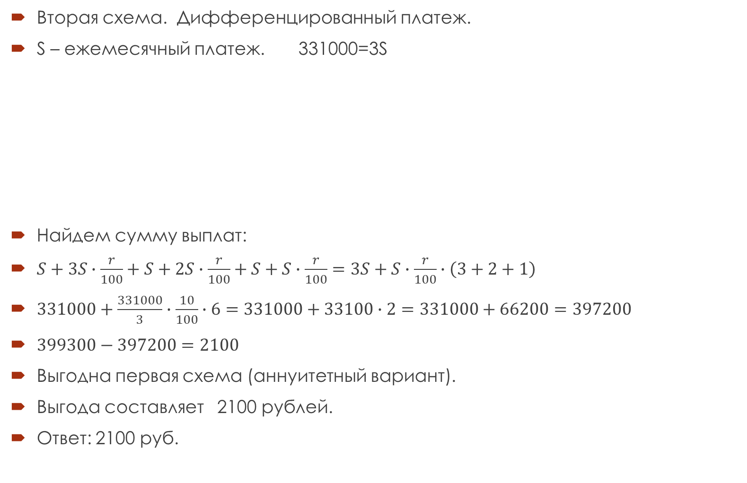
Вторая схема. Дифференцированный платеж.
S – ежемесячный платеж. 331000=3S
Найдем сумму выплат:
$S+3S∙\frac{r}{100}+S+2S∙\frac{r}{100}+S+S∙\frac{r}{100}=3S+S∙\frac{r}{100}∙\left(3+2+1\right)$
$331000+\frac{331000}{3}∙\frac{10}{100}∙6=331000+33100∙2=331000+66200=397200$
$399300−397200=2100$
Выгодна первая схема (аннуитетный вариант).
Выгода составляет 2100 рублей.
Ответ: 2100 руб.
 | долг до начисления % | долг после начисления % | выплаты
1 | 3S | 3$S+3S∙\frac{r}{100}$ | $$S+3S∙\frac{r}{100}$$
2 | 2S | 2$S+2S∙\frac{r}{100}$ | $$S+2S∙\frac{r}{100}$$
3 | S | $$S+S∙\frac{r}{100}$$ | $$S+S∙\frac{r}{100}$$

Slide 6
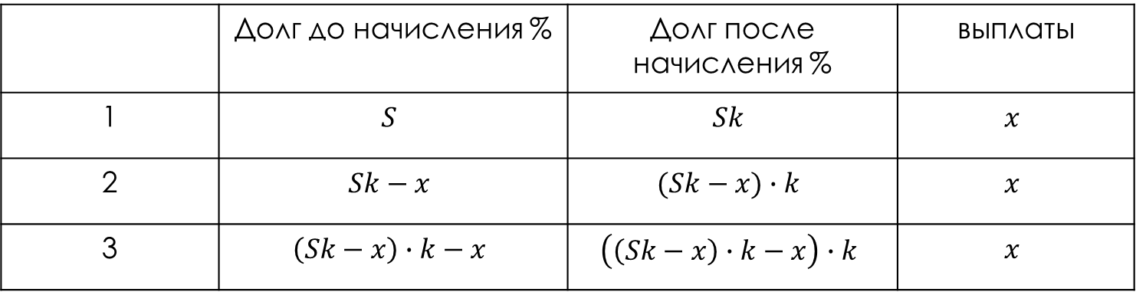
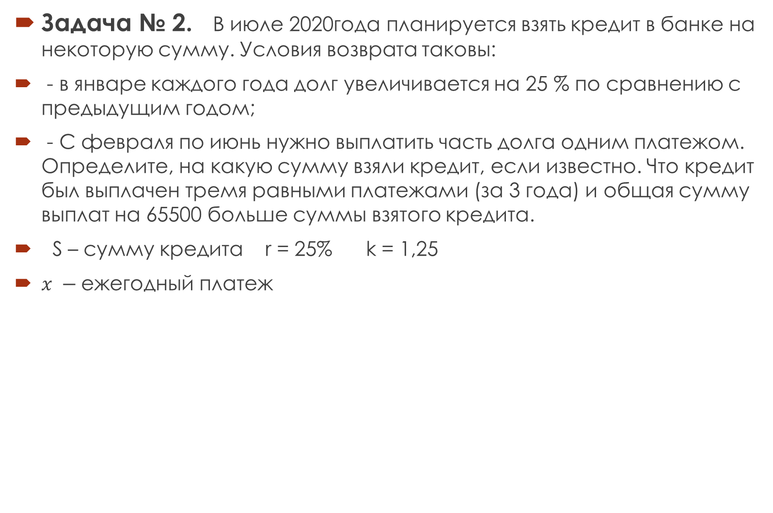
Задача № 2. В июле 2020года планируется взять кредит в банке на некоторую сумму. Условия возврата таковы:
- в январе каждого года долг увеличивается на 25 % по сравнению с предыдущим годом;
- С февраля по июнь нужно выплатить часть долга одним платежом. Определите, на какую сумму взяли кредит, если известно. Что кредит был выплачен тремя равными платежами (за 3 года) и общая сумму выплат на 65500 больше суммы взятого кредита.
S – сумму кредита r = 25% k = 1,25
$x −$ежегодный платеж
 | Долг до начисления % | Долг после начисления % | выплаты
1 | $$S$$ | $$Sk$$ | $$x$$
2 | $$Sk−x$$ | $$(Sk−x)∙k$$ | $$x$$
3 | $$\left(Sk−x\right)∙k−x$$ | $$\left(\left(Sk−x\right)∙k−x\right)∙k$$ | $$x$$

Slide 7
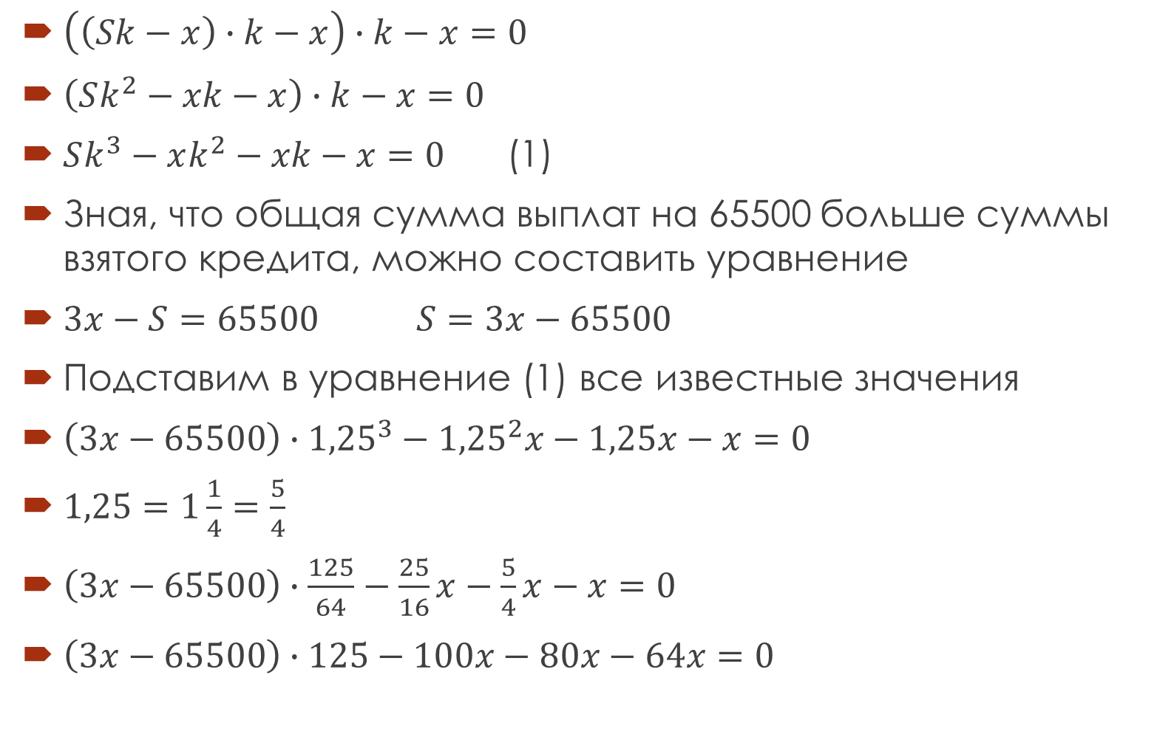
$\left(\left(Sk−x\right)∙k−x\right)∙k−x=0$
$\left(Sk^{2}−xk−x\right)∙k−x=0$
$Sk^{3}−xk^{2}−xk−x=0$ (1)
Зная, что общая сумма выплат на 65500 больше суммы взятого кредита, можно составить уравнение
$3x−S=65500 S=3x−65500$
Подставим в уравнение (1) все известные значения
$\left(3x−65500\right)∙{1,25}^{3}−{1,25}^{2}x−1,25x−x=0$
$1,25=1\frac{1}{4}=\frac{5}{4}$
$\left(3x−65500\right)∙\frac{125}{64}−\frac{25}{16}x−\frac{5}{4}x−x=0$
$\left(3x−65500\right)∙125−100x−80x−64x=0$

Slide 8
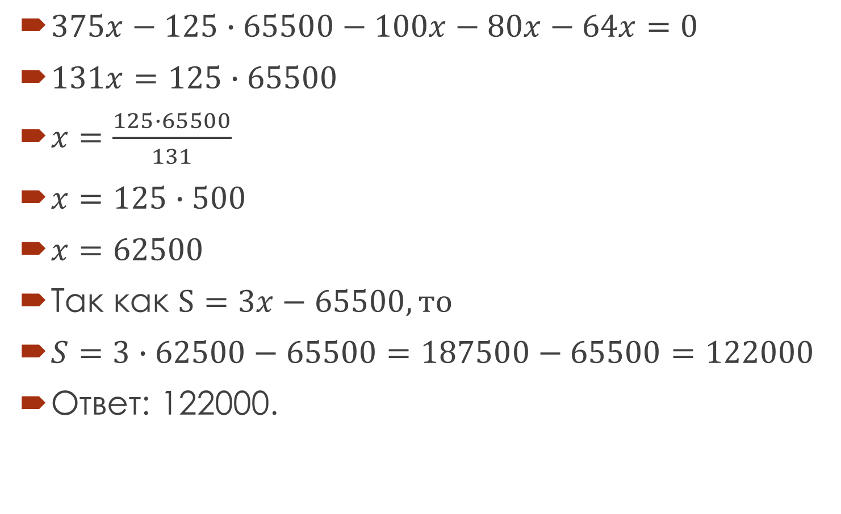
$375x−125∙65500−100x−80x−64x=0$
$131x=125∙65500$
$x=\frac{125∙65500}{131}$
$x=125∙500$
$x=62500$
Так как $S=3x−65500, то$
$S=3∙62500−65500=187500−65500=122000$
Ответ: 122000.

Slide 9
Задача №3
В июле планируется взять кредит в банке на сумму 16 млн рублей на некоторый срок (целое число лет). Условия его возврата таковы:
- каждый январь долг возрастает на 25% годовых по сравнению с концом предыдущего года;
- с февраля по июнь каждого года необходимо выплатить часть долга;
- в июле каждого года долг должен быть на одну и ту же сумму меньше долга на июль предыдущего года.
На сколько лет планируется взять кредит, если известно, что общая сумма долга выплат после его полного погашения составит 38 млн рублей?

Slide 10
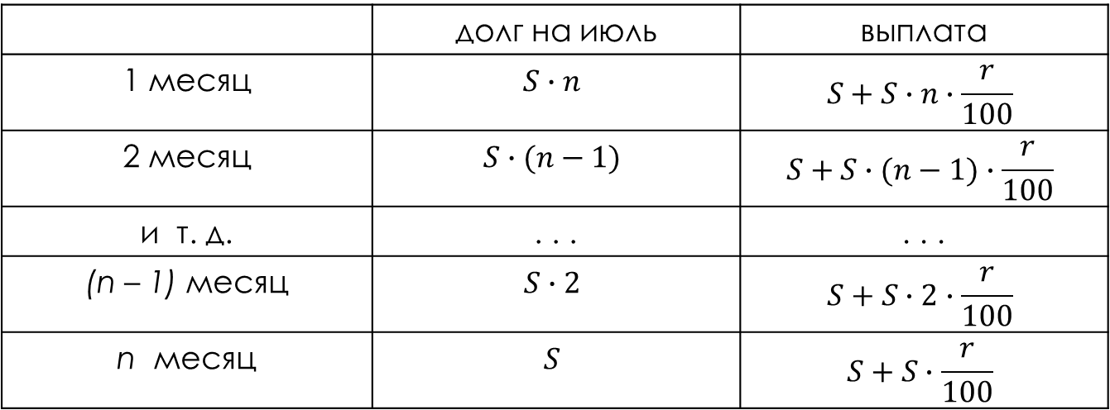

r = 25 % n = ?
Пусть S - ежемесячная выплата
$S+S∙n∙\frac{r}{100}+S+S∙\left(n−1\right)∙\frac{r}{100}+. . . + S+S∙2∙\frac{r}{100}+S+S∙\frac{r}{100}=38$
$n∙S+S∙\frac{r}{100}∙\left(n+\left(n−1\right)+. . .+2+1\right)=38$
$n+\left(n−1\right)+. . .+2+1=\frac{n+1}{2}∙n=\frac{n^{2}+n}{2}$
$n∙S+S∙\frac{r}{100}∙\frac{n^{2}+n}{2}$ = 38
 | долг на июль | выплата
1 месяц | $$S∙n$$ | $$S+S∙n∙\frac{r}{100}$$
2 месяц | $$S∙(n−1)$$ | $$S+S∙(n−1)∙\frac{r}{100}$$
и т. д. | . . . | . . .
(n – 1) месяц | $$S∙2$$ | $$S+S∙2∙\frac{r}{100}$$
n месяц | $$S$$ | $$S+S∙\frac{r}{100}$$

Slide 11

Так как $S=\frac{16}{n}, то$
$n∙\frac{16}{n}+\frac{16}{n}∙\frac{25}{100}∙\frac{n^{2}+n}{2}=38$
$16+\frac{8∙1∙n∙\left(n+1\right)}{n∙4}=38$
$16+2n+2=38$
$2n=20$
$n=10$
Ответ: 10 лет

Slide 12
Задача № 4
15 января планируется взять кредит в банке на некоторый срок (целое число месяцев). Условия его выплаты таковы:
- 1-го числа каждого месяца долг возрастает на 3 % по сравнению с концом предыдущего месяца;
- со 2-го по 14-е число каждого месяца необходимо выплатить часть долга;
- 15-го числа каждого месяца долг должен быть на одну и ту же сумму меньше долга на 15-е число предыдущего месяца. На сколько месяцев планируется взять кредит, если известно, что общая сумма выплат, после полного погашения кредита, на 30 % больше суммы взятой в кредит?

Slide 13
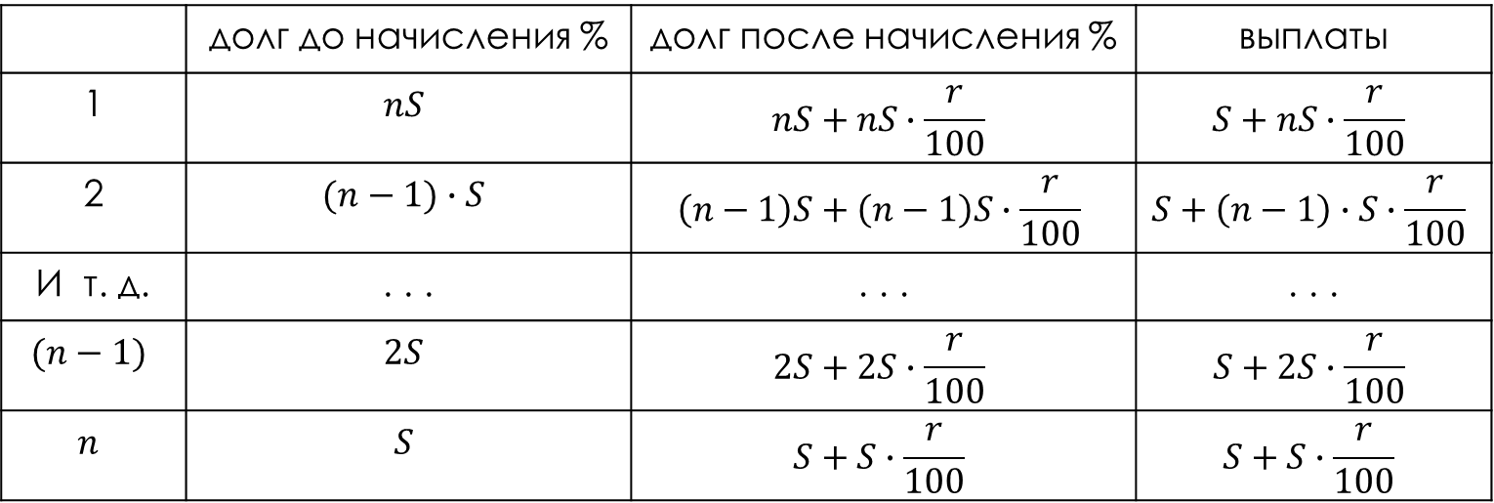

r = 3; S – ежемесячная выплата;
Найдем сумму выплат:
$S+nS∙\frac{r}{100}+S+\left(n−1\right)∙S∙\frac{r}{100}+. . .+S+2S∙\frac{r}{100}+S+S∙\frac{r}{100}=$
$=nS+S∙\frac{r}{100}\left(n+\left(n−1\right)+. . . +2+1\right);$
$т.к. n+\left(n−1\right)+. . . +2+1=\frac{n∙\left(n−1\right)}{2};$
$nS+S∙\frac{r}{100}∙\frac{n\left(n−1\right)}{2}=\frac{200nS+Sr∙\left(n^{2}+n\right)}{200}=\frac{S\left(200n+r\left(n^{2}+n\right)\right)}{200}$;
 | долг до начисления % | долг после начисления % | выплаты
1 | $$nS$$ | $$nS+nS∙\frac{r}{100}$$ | $$S+nS∙\frac{r}{100}$$
2 | $$(n−1)∙S$$ | $$\left(n−1\right)S+\left(n−1\right)S∙\frac{r}{100}$$ | $$S+\left(n−1\right)∙S∙\frac{r}{100}$$
И т. д. | . . . | . . . | . . .
$$(n−1)$$ | $$2S$$ | $$2S+2S∙\frac{r}{100}$$ | $$S+2S∙\frac{r}{100}$$
$$n$$ | $$S$$ | $$S+S∙\frac{r}{100}$$ | $$S+S∙\frac{r}{100}$$

Slide 14
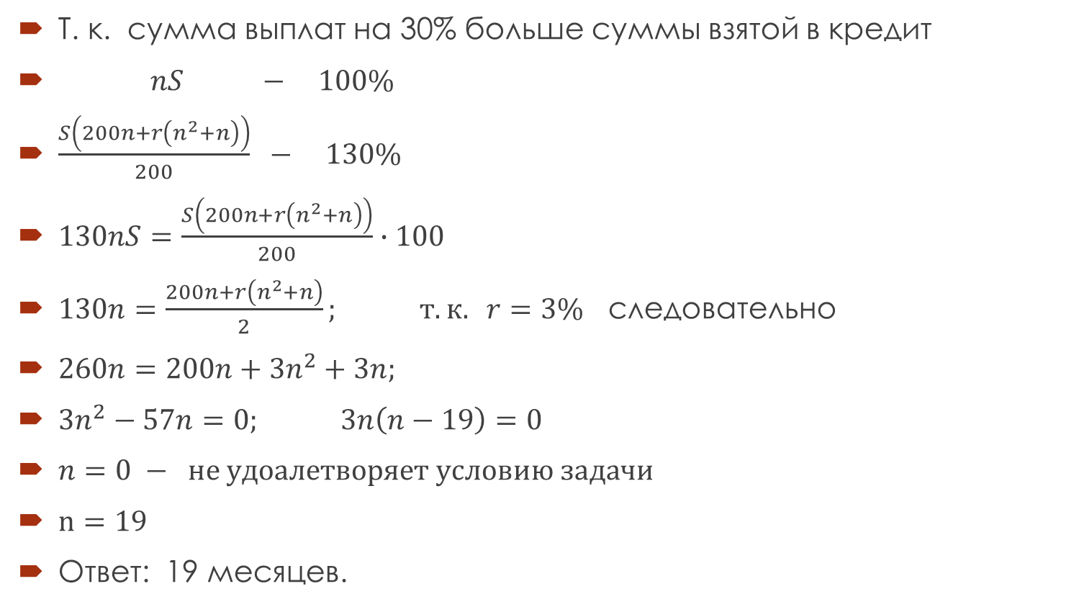
Т. к. сумма выплат на 30% больше суммы взятой в кредит
$nS − 100\%$
$\frac{S\left(200n+r\left(n^{2}+n\right)\right)}{200} − 130\%$
$130nS=\frac{S\left(200n+r\left(n^{2}+n\right)\right)}{200}∙100$
$130n=\frac{200n+r\left(n^{2}+n\right)}{2}; т. к. r=3\%$ следовательно
$260n=200n+3n^{2}+3n;$
$3n^{2}−57n=0;$ $3n\left(n−19\right)=0$
$n=0 − не удоалетворяет условию задачи$
$n=19$
Ответ: 19 месяцев.

Slide 15
Задача №5
15-го января планируется взять кредит в банке на 5 месяцев. Условия его возврата таковы:
- 1-го числа каждого месяца долг возрастает на 1 % по сравнению с концом предыдущего месяца;
- со 2-го по 14-е число каждого месяца необходимо выплатить часть долга;
- 15-го числа каждого месяца долг должен быть на одну и ту же величину меньше долга на 15-е число предыдущего месяца.
Сколько процентов от суммы кредита составляет общая сумма денег, которую нужно выплатить банку за весь срок кредитования?

Slide 16
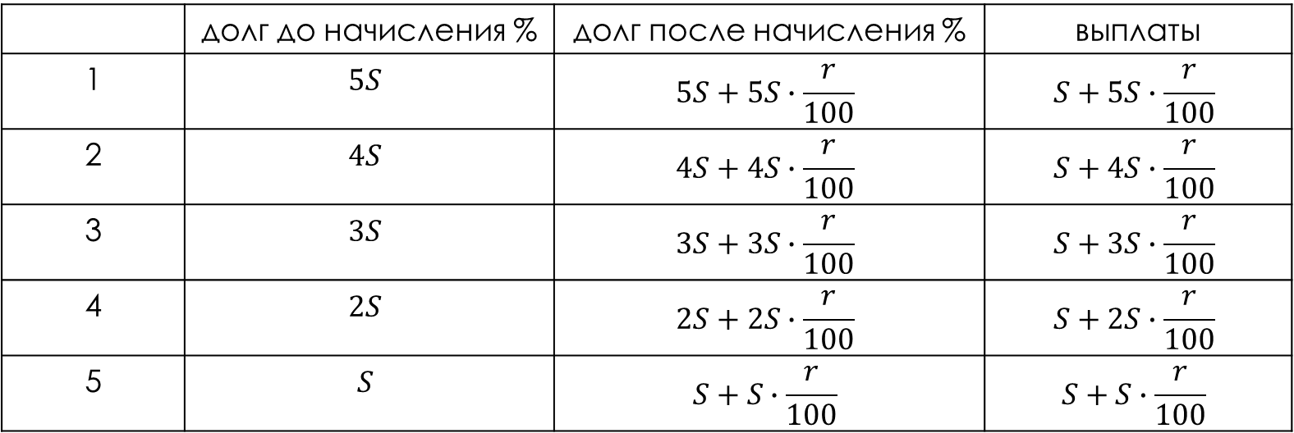

S - ежемесячная выплата r = 1 % n = 5
Найдем сумму выплат:
$S+5S∙\frac{r}{100}+$ $S+4S∙\frac{r}{100}+$ $S+3S∙\frac{r}{100}+S+2S∙\frac{r}{100}+$ $S+S∙\frac{r}{100}=$
$=5S+S∙\frac{r}{100}∙\left(5+4+3+2+1\right)=5S+S∙\frac{r}{100}∙15$
$5S+S∙\frac{1}{100}∙15=5S+0,15S=5,15S$
 | долг до начисления % | долг после начисления % | выплаты
1 | $$5S$$ | $$5S+5S∙\frac{r}{100}$$ | $$S+5S∙\frac{r}{100}$$
2 | $$4S$$ | $$4S+4S∙\frac{r}{100}$$ | $$S+4S∙\frac{r}{100}$$
3 | $$3S$$ | $$3S+3S∙\frac{r}{100}$$ | $$S+3S∙\frac{r}{100}$$
4 | $$2S$$ | $$2S+2S∙\frac{r}{100}$$ | $$S+2S∙\frac{r}{100}$$
5 | $$S$$ | $$S+S∙\frac{r}{100}$$ | $$S+S∙\frac{r}{100}$$

Slide 17

$5S − 100\%$
$5,15S − x$
$x=\frac{5,15S∙100}{5S}=5,15∙20=103\%$
Ответ: 103%.

Slide 18
Задача № 6
15 января планируется взять кредит в банке на 19 месяцев. Условия его возврата таковы:
- 1-го числа каждого месяца долг возрастает на r % по сравнению с концом предыдущего месяца;
- со 2-го по 14-е число каждого месяца необходимо выплатить часть долга;
- 15 числа каждого месяца долг должен быть на одну и ту же сумму меньше долга на 15-е число предыдущего месяца. Известно, что общая сумма выплат после полного погашения кредита на 30% больше суммы, взятой в кредит. Найдите r.

Slide 19
n = 19 r - ?
Пусть S – ежемесячная выплата
$S+19S∙\frac{r}{100}+S+18S∙\frac{r}{100}+. . .+$ $S+2S∙\frac{r}{100}+S+S∙\frac{r}{100}=$
=$19S+S∙\frac{r}{100}∙\left(19+18+. . .+2+1\right)$
$19+18+. . .+2+1=\frac{19+1}{2}∙19=190$
$19S+S∙\frac{r}{100}∙190=19S+\frac{19Sr}{10}$
 | январь (долг) | выплата
1 месяц | 19S | $$S+19S∙\frac{r}{100}$$
2 месяц | 18S | $$S+18S∙\frac{r}{100}$$
и т. д. | . . . | . . .
$18$месяц | 2S | $$S+2S∙\frac{r}{100}$$
19 месяц | S | $$S+S∙\frac{r}{100}$$

Slide 20
19S – 100%
$19S∙\frac{19Sr}{10} − 130\%$
$19∙130S=1900S+190Sr$
$190Sr=19∙130S−1900S$
$190Sr=570S$
$r=\frac{570S}{190S}=\frac{57}{19}=3$
Ответ: 3 %

Slide 21
Задача 7
В июне 2016 года планируется взять кредит в банке на 3 года в размере S млн рублей, где S – целое число. Условия его возврата таковы:
Каждый январь долг увеличивается на 25% по сравнению с концом предыдущего года,
С февраля по июнь каждого года необходимо выплатить одним платежом часть долга,
В июне каждого года долг составляет часть кредита в соответствии со следующей таблицей
Найдите наибольшее значение S, при котором разница между наибольшей и наименьшей выплатами будет меньше 1 млн рублей.
месяц | Июнь 2016 | Июнь 2017 | Июнь 2018 | Июнь 2019
долг | S | 0,7S | 0,4S | 0

Slide 22
r = 25%; k = 1,25 n = 3
Найдем наибольшую и наименьшую выплату
1,25S – 0,7S = 0,55S - наибольшая выплата
0,7S $∙1,25\text{S}$ – 0,4S = 0,475S - наименьшая выплата
0,4$\text{S}∙1,25=0,5$S
или
$0,3S+0,25S=0,55S$
$0,3S+0,7S∙0,25=0,475S 0,4S+0,4S∙0,25=0,5S$
 | Июнь (до начисл. %) | Январь (после начисл. %) | Выплата
1 год | S | S$∙k$ | Sk – 0,7S
2 год | 0,7S | 0,7S$∙k$ | 0,7S$∙k$ – 0,4S
3 год | 0,4S | 0,4S$∙k$ | 0,4S$∙k$
 | Июнь (до начисл. %) | Январь (после начислен. %) | Выплата
1 год | S | $$S+S∙\frac{r}{100}$$ | $$0,3S+S∙\frac{r}{100}$$
2 год | 0,7S | $$0,7S+0,7S∙\frac{r}{100}$$ | $$0,3S+0,7S∙\frac{r}{100}$$
3 год | 0,4S | $$0,4S+0,4S∙\frac{r}{100}$$ | $$0,4S+0,4S∙\frac{r}{100}$$

Slide 23
$0,55S−0,475S=0,075S$
$0,075S<1$
$S<\frac{1}{0,075}$
$S<\frac{1000}{75}$
$S<\frac{40}{3}$
$S<13\frac{1}{3} \underset{⇒}{}$
$S=13$
Ответ: 13 $млн рублей$.

Slide 24
Список литературы:
1. Лукашин Ю.П. Финансовая математика . Московский международный институт эконометрики, информатики, финансов и права. - Москва, 2006. https://kpsu.ru/upload/medialibrary/606/606fd86fd3cd2272b6f1f3f1b0e4f96c.pdf
2. Курс лекций по финансовой математике https://lfirmal.com/predmet-finansovaya-matematika/
3. Прокофьев А.А., Корняков А. Г. математика ЕГЭ. Социально-экономические задачи. Ростов-на-Дону, Легион, 2016 г.

